Slide 1
Istraživanje tržišta knjiga u RH
GfK Hrvatska; Zagreb; 22.04.2016.

Slide 2
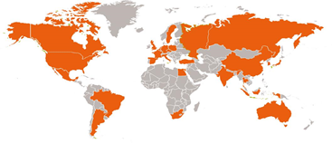
Interes prema različitim aktivnostima: vrlo zainteresirani
Internet/web
Glazba
Filmovi
Hrana/kuhanje
Putovanja
50-57%
Čitanje = 45% = računala/tehnologija
Čitanje knjiga = 45% = računala/tehnologija
Fitness
Moda
Financije
Automobili
Roditeljstvo/odgajanje djece
Politika
Zaštita okoliša
Umjetnost i kultura (kazališta i sl.)
Religija
43-28%
27-18%
IZVOR: GfK Consumer life; 2015.
Notes:
GfK Consumer life 2015 godina Global
Zemlje: 27 zemalja
Pitanje/skala: Now here is a list of topics that people might be interested in. Which of these things are you
personally VERY interested in?

Slide 3
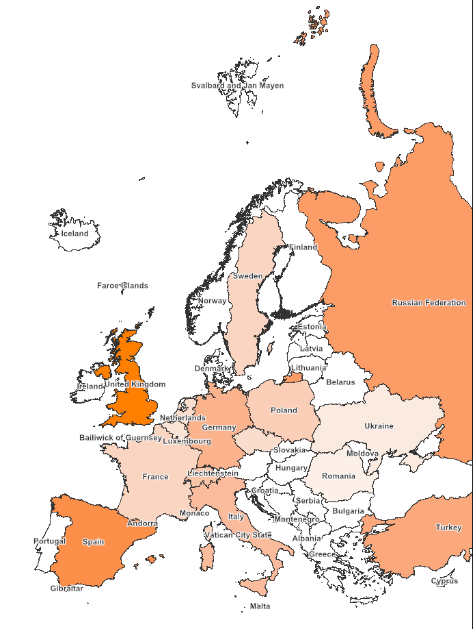
Svakodnevno čitanje knjiga:
8%
36%
IZVOR: GfK Consumer life; 2015.
Notes:
Pitanje:Every day or most days, Please indicate how often you do each one.
Zemlje: europa
30.000 ispitanika svake godine, online populacija
globalno istraživanje

Slide 4
Čitanje
knjiga
IZVOR: GfK Hrvatska: Istraživanje tržišta knjiga; 2011; N=563 koji su pročitali kjnigu u zadnjih godinu dana

Slide 5
Polovica stanovnika RH čita knjige
Nema statistički značajne razlike u odnosu na prošlu godinu
PROČITALI SU BAREM JEDNU KNJIGU U POSLJEDNJIH GODINU DANA
56%
53%
48%
51%
47%
2011 2013 2014 2015 2016
5
Srednja vrijednost (median) pročitanih knjiga
Baza: samo oni koji su u proteklih godinu dana pročitali barem jednu knjigu (n=470)
IZVOR: GfK Hrvatska: Istraživanje tržišta knjiga; 2016; N=1.000 svi ispitanici (reprezentativno: dob, spol, regija, veličina naselja) dana
Notes:
83% Nijemaca pročita barem jednu knjigu u godinu dana

Slide 6
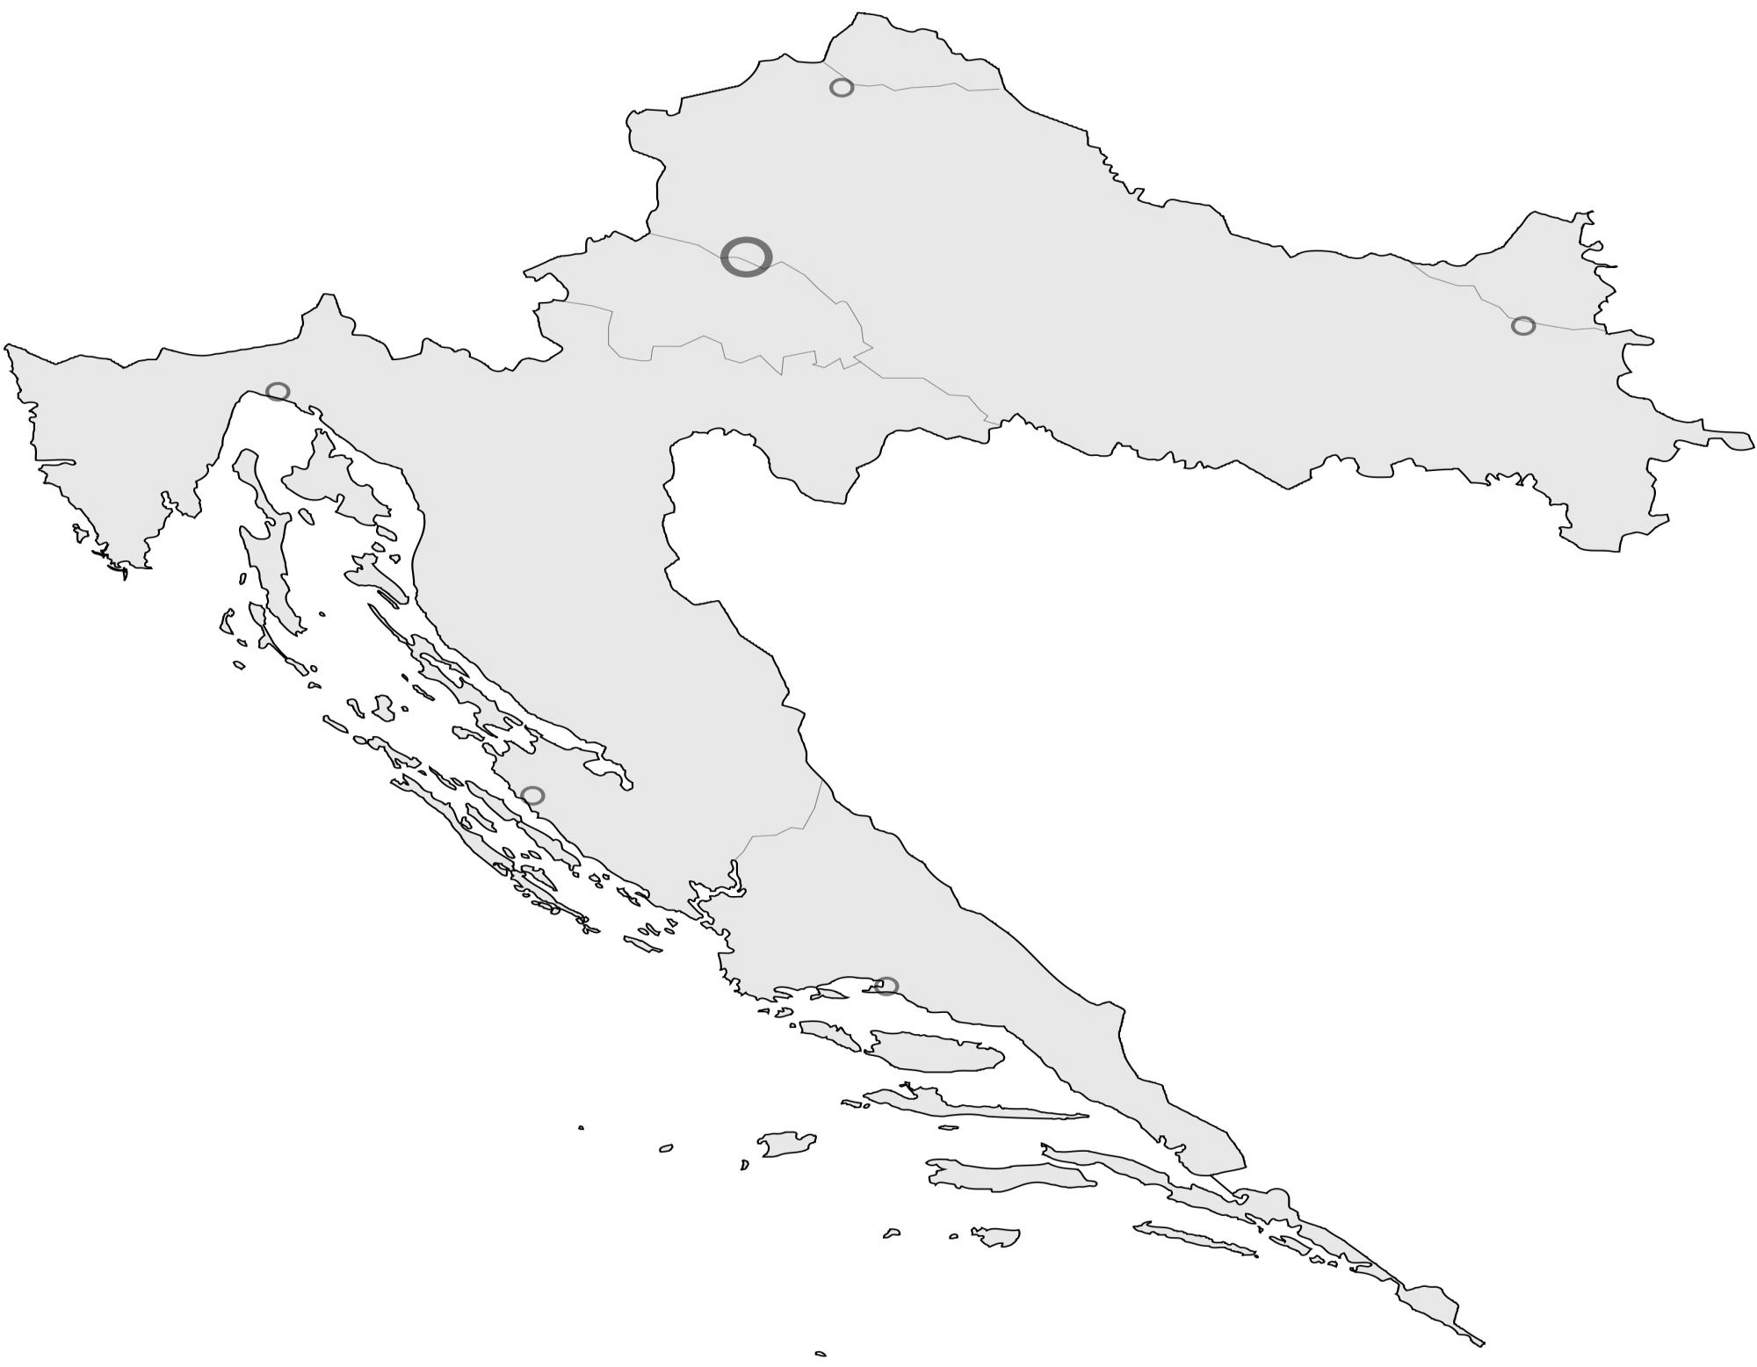
Više od prosjeka čita se u Zagrebu, Primorju i Dalmaciji
42%
52%
30%
56%
46%
47%
Prosjek
58%
IZVOR: GfK Hrvatska: Istraživanje tržišta knjiga; 2016; N=1.000 svi ispitanici (reprezentativno: dob, spol, regija, veličina naselja) dana

Slide 7
Tko još čita knjige više od prosjeka? (Prosjek 47%)
Osobe visokog obrazovanja (76%)
Osobe u dobi do 24 godina (64%)
Osobe koje žive u većim gradovima (58%)
Žene (54%)
IZVOR: GfK Hrvatska: Istraživanje tržišta knjiga; 2016; N=1.000 svi ispitanici (reprezentativno: dob, spol, regija, veličina naselja)

Slide 8
Pročitane knjige su najčešće posuđene
IZVOR: GfK Hrvatska: Istraživanje tržišta knjiga; 2011; N=563 koji su pročitali kjnigu u zadnjih godinu dana

Slide 9
Knjige koje čitamo najčešće posuđujemo
Posudba
53%
U knjižnici
51% 55% 56%
2015 2014 2013
43%
Kod prijatelja
38% 45% 45%
2015 2014 2013
Kupovina
32%
U knjižari /
kiosku...
35% 41% 33%
2015 2014 2013
6%
Na Internetu
9% 8% 8%
2015 2014 2013
Poklon
27%
Dobio sam je na poklon
23% 30% 22%
2015 2014 2013
IZVOR: GfK Hrvatska: Istraživanje tržišta knjiga; 2016; N=471 koji su pročitali kjnigu u zadnjih godinu danadana

Slide 10
I dalje, najviše volimo čitati beletristiku/ prozu
Beletristika (POEZIJA) 5%
66%
Beletristika (PROZA)
Strip 3%
Beletristika (DRAMA) 9%
Publicistika
29%
Stručna literatura
25%
Dječje knjige / slikovnice 9%
12%
Enciklopedije/ Atlasi
25%
Knjige o umjetnosti, filmu, glazbi 5%
Priručnici (18% 2015)
IZVOR: GfK Hrvatska: Istraživanje tržišta knjiga; 2016; N=471 koji su pročitali kjnigu u zadnjih godinu dana

Slide 11
Najviše se čitaju i strani i domaći autori...
PRIJEVODI STRANIH AUTORA
Češće osobe u dobi 35-44 godina (40%)
PODJEDNAKO
2013
33%
2014
38%
2015
38%
2016
35%
2013
38%
2014
35%
2015
43%
2016
48%
DOMAĆI AUTORI
Češće starije osobe (65+) – 20%
Češće osobe nižeg obrazovanja (27%)
2013
25%
2014
27%
2015
19%
2016
15%
IZVOR: GfK Hrvatska: Istraživanje tržišta knjiga; 2016; N=471 koji su pročitali kjnigu u zadnjih godinu danadana

Slide 12
...volimo čitati knjige na hrvatskom jeziku
94% hrvatski jezik
5% engleski jezik
10% čitatelji znanstvene
literature
12% osobe u dobi od
25 do 34 godine
IZVOR: GfK Hrvatska: Istraživanje tržišta knjiga; 2016; N=471 svi koji su pročitali kjnigu u zadnjih godinu dana

Slide 13
Kupovina knjiga

Slide 14
U posljednja tri mjeseca 690.311 građana Hrvatske (starijih od 15 godina) je kupilo knjigu
IZVOR: GfK Hrvatska: Istraživanje tržišta knjiga; 2016; Državni zavod za statistiku, Popis stanovništva 2011 (3.633.215 osoba u dobi od 15 godina i više)

Slide 15
Svaki peti građanin RH-a je kupio barem jednu knjigu
Nema statistički značajne razlike u odnosu na prošlu godinu
KUPILI SU BAREM JEDNU KNJIGU U POSLJEDNJA TRI MJESECA
32%
31%
19%
23%
22%
19%
2005 2011 2013 2014 2015 2016
2
Srednja vrijednost (median) kupljenih knjiga
Baza: samo oni koji su u posljednja tri mjeseca kupili knjigu: N=189
IZVOR: GfK Hrvatska: Istraživanje tržišta knjiga; 2016; Koliko ste knjiga Vi osobno kupili za sebe ili za druge u posljednja tri mjeseca? N=1.000 (%)
Notes:
59% Nijemaca je kupilo barem jednu knjigu u zadnjih godinu dana – tri puta više
Kupovna moć za HR za 2015 iznosila je 6.066 eur – iznos s kojim svaki stanovnik RH-a godišnje raspolaže za kupnju roba i usluga
u HR u godini dana = 46.000 kn , Ukrajina 918, Lihtenštajn 64.900 eur, Švicarska 43.500, Njemačka 21.449 eur – 3,5 puta više

Slide 16
I dalje, knjige najčešće kupujemo sebi ili svojoj djeci
Kupili knjigu:
samo za sebe/
svoju djecu
i za sebe i kao
poklon drugima
samo kao
poklon drugima
2016
64%
24%
12%
19
2015
72%
17%
11%
22
2014
23
64%
26%
10%
2013
72%
21%
7%
2011
67%
22%
11%
IZVOR: GfK Hrvatska: Istraživanje tržišta knjiga; 2016; N=189; kupci knjiga (kupili knjigu u posljednja tri mjeseca)
Pitanje: Jeste li, u posljednja 3 mjeseca, kupili knjige za sebe i svoju djecu ili kao poklon za druge - prijatelje, članove obitelji itd.? (jedan odgovor)

Slide 17
I dalje najveći postotak građana Hrvatske kupuje beletristiku
2011
2013
2014
2015
2016
beletristika
35%
47%
52%
48%
47%
knjige za djecu
33%
25%
30%
20%
29%
publicistika
20%
16%
23%
22%
21%
stručne/znanstvene knjige
33%
23%
24%
26%
20%
priručnici
20%
14%
26%
12%
19%
Enciklopedije/rječnici/atlasi
19%
8%
8%
4%
5%
IZVOR: GfK Hrvatska: Istraživanje tržišta knjiga; 2016; N=189; kupci knjiga (kupili knjigu u posljednja tri mjeseca)
Pitanje: Koje vrste knjiga ste u posljednja tri mjeseca kupili na hrvatskom ili/i stranom jeziku? (više odgovora)

Slide 18
Knjige se kupuju najčešće u knjižari ili na kiosku
2011
2013
2014
2015
2016
U knjižari
51%
49%
53%
56%
49%
Na kiosku (ne uz novine)
23%
29%
24%
21%
29%
Knjiga uz novine
17%
18%
13%
10%
13%
Na sajmu knjiga
21%*
8%
13%
7%
13%
U Hyper/Super marketu
11%
4%
13%
8%
12%
U Hrvatskim poštama
3%
7%
5%
6%
U antikvarijatu
3%
7%
3%
5%
Direktno kod nakladnika
7%
5%
4%
5%
5%
Na uličnom štandu
5%
7%
7%
5%
4%
U Internet knjižari
6%
4%
2%
4%
4%
U klubu knjige
3%
5%
7%
5%
3%
Notes:
64% Nijemaca kupuje u knjižarama

Slide 19
Više od polovice (61%) knjige kupuju na popustu
Puna cijena
Knjiga na popustu
Popust, ali ne znam koliki
Popust do 20%
21% i više popusta
IZVOR: GfK Hrvatska: Istraživanje tržišta knjiga; 2016; N=189; kupci knjiga (kupili knjigu u posljednja tri mjeseca)
Pitanje: Jeste li za posljednju knjigu koju ste kupili platili punu cijenu ili je to bila cijena s nekim popustom? (jedan odgovor)
Notes:
2015- potraga za sniženjima 71% tjedno ili mjesečno – Shopping monitor
HH – od ukupnih novaca koje potroše na kategoriju hrana i piće tijekom godine dana, 40% otpada na kupovinu po promotivnim cijenama, akcijama, više u CZ – 52%, Austrija, Mađarska, Poljska, Rumunjska, Bugarska, Srbija, Turska , Rusija, Slovačka
2013 – 29%

Slide 20
Knjige najčešće sami pronalaze u knjižari
Knjige najčešće pronalaze sami, stihijski
Povod obzirom na učestalost
IZVOR: GfK Hrvatska: Istraživanje tržišta knjiga; 2016; N=189; kupci knjiga (kupili knjigu u posljednja tri mjeseca)
Pitanje: Koji su povodi za kupovinu posljednje knjige? (jedan odgovor)

Slide 21
Glavni razlog zbog kojeg nisu kupili niti jednu knjigu? – 81%
Ne trebaju mi knjige ili knjige me ne zanimaju
2005
2011
2013
2014
2015
2016
46%
51%
46%
47%
51%
52%
IZVOR: GfK Hrvatska: Istraživanje tržišta knjiga; 2016; N=811 svi koji nisu kupili knjigu posljednja tri mjeseca
Pitanje: koji je glavni razlog zbog kojeg niste kupili niti jednu knjigu? (jedan odgovor)

Slide 22
Osim što nemaju interesa, veliki postotak građana Hrvatske ne kupuje knjige iz financijskih razloga
47%
14%
14%
20%
28%
51%
14%
Ne trebaju mi knjige/ne zanimaju me
Financijski razlozi
Posuđuje u knjižnici
2005 2006 2007 2008 2009 2010 2011 2012 2013 2014 2015 2016
10%
14%
24%
46%
25%
14%
32%
46%
51%
52%
33%
13%
IZVOR: GfK Hrvatska: Istraživanje tržišta knjiga; 2016; N=811 svi koji nisu kupili knjigu posljednja tri mjeseca
Pitanje: koji je glavni razlog zbog kojeg niste kupili niti jednu knjigu? (jedan odgovor)

Slide 23
Što bi Vas navelo da kupite/češće
kupujete knjige?
KUPUJU KNJIGE (n=189) = 19%
72% više jeftinijih knjiga 2015=64% 2014=68%
27% više naslova / veći izbor
9% bolji program (promocije, pisci gosti...)
6% privlačnije knjižare
6% stručni/uslužni prodavači
9% ništa
NE KUPUJU KNJIGE (n=811) = 81%
51% ništa 2015=51% 2014=48%
39% više jeftinijih knjiga
9% više naslova / veći izbor
IZVOR: GfK Hrvatska: Istraživanje tržišta knjiga; 2016 N=1000 svi ispitanici
Pitanje: Što bi Vas navelo da kupite knjigu / knjige kupujete češće? (više odgovora)

Slide 24
e knjige

Slide 25
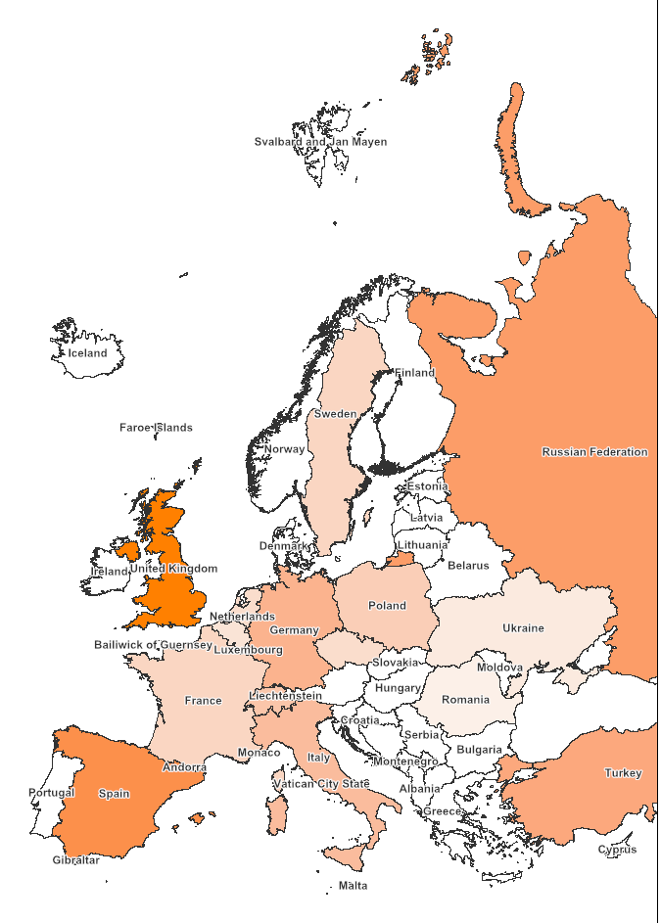
Čitanje e-knjiga u zadnjih mjesec dana:
12%
64%
IZVOR: GfK Consumer life; 2015, online korisnici.
Notes:
For each of these activities, please indicate which devices you have
used in the past 30 days to do each activity. Select all that apply.
Zemlje: europa
30.000 ispitanika svake godine, online populacija
globalno istraživanje

Slide 26
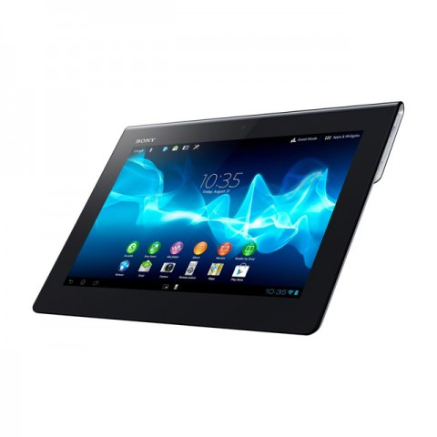
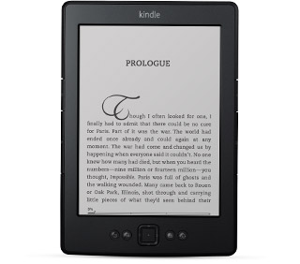
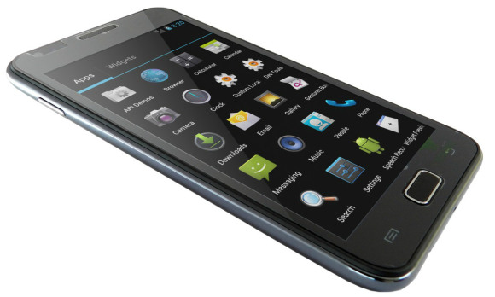
Knjige na elektroničkim medijima može čitati 72% populacije starije od 15 godina
NIŠTA OD NAVEDENOG
RAČUNALO
SMARTPHONE
TABLET
e-ČITAČ
2013 - 64%
36%
62%
19%
4%
1%
Postotna razlika
+10%
+90%
+100%
-17%
2014 - 70%
1%
30%
68%
36%
8%
Postotna razlika
+6%
+75%
-10%
2015 - 73%
68%
38%
14%
1%
27%
Postotna razlika
2016 - 72%
64%
43%
8%
1%
28%
IZVOR: GfK Hrvatska: Istraživanje tržišta knjiga; 2016; n=1.000
Pitanje: Imate li mogućnost čitati e-knjige, kao i ostalu literaturu preko Interneta, odnosno da li imate neki od slIjedećih uređaja? (više odgovora)

Slide 27
Elektroničke uređaje u većem postotku posjeduju:
Osobe od 15-44 godina (od 97% do 87%)
Osobe višeg obrazovanja (91%)
Stanovnici većih gradova (80%)

Slide 28
Knjige na elektroničkim medijima može čitati 72% populacije starije od 14 godina
Samo 3% mladih od 15 do 24 godine nema niti jedan elektronički uređaj na kojem mogu čitati knjige i ostalu literaturu ili 7% u dobi od 25-34 godine
Čak 75% mladih u dobi od 15 – 24, a 68% u dobi od 25-34 godina ima smartphone (prosjek 43%),
dok njih 15%/16% posjeduje tablet (prosjek 8%).
IZVOR: GfK Hrvatska: Istraživanje tržišta knjiga; 2015; n=1.000
Pitanje: Imate li mogućnost čitati e-knjige, kao i ostalu literaturu preko Interneta, odnosno da li imate neki od slIjedećih uređaja? (više odgovora)

Slide 29
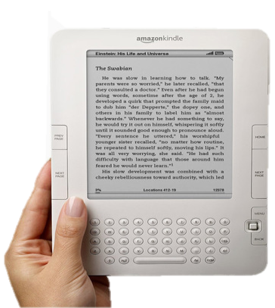
Na elektroničkim medijima najčešće se čitaju dnevne novine (72% koji posjeduju elektroničke medije)
e knjige
IZVOR: GfK Hrvatska: Istraživanje tržišta knjiga; 2016; n=720 (samo oni koji IMAJU mogućnost čitati na e medijima)
Pitanje: Što od navedenog barem ponekad čitate na Internetu? (više odgovora)

Slide 30
70% od onih koji nemaju mogućnost čitanja na Internetu nemaju niti ineteresa za ovakvu vrstu čitanja
e knjige
IZVOR: GfK Hrvatska: Istraživanje tržišta knjiga; 2016; n=281 (samo oni koji NEMAJU mogućnost čitati na e medijima)
Pitanje: Što od navedenog barem ponekad čitate na Internetu? (više odgovora)

Slide 31
Čitanost e-knjige stagnira
2011
2013
2014
2015
2016
10%
12%
12%
8%
ČITANOST e KNJIGA
7%
Češće e-knjige čitaju:
Osobe iz većih gradova
Mlađe osobe (15-34g.)
Osobe višeg obrazovanja
KUPOVINA e KNJIGA
2%
1%
0%
2%
1%
IZVOR: GfK Hrvatska: Istraživanje tržišta knjiga; 2016; n=720 (samo oni koji imaju mogućnost čitati na e medijima)
Notes:
5,7% Nijemaca je kupilo e-knjigu zadnjih godinu dana, isto kao i 2014..-e , stagnacija

Slide 32
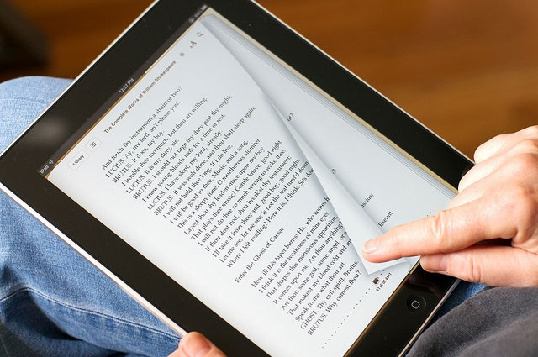
Cijena e-knjige u odnosu na tiskana izdanja trebala bi biti upola niža da bi uopće došla u obzir za kupovinu
46%
Treba biti niža cijena
Koliko niža?
Do 50% niža cijena - 67%
Više od 50% niža cijena – 33%
IZVOR: GfK Hrvatska: Istraživanje tržišta knjiga; 2016; n=33
(samo oni koji su rekli neki postotak za koji bi cijena trebala biti niža )
25%
Ne znam
29%
Bez obzira na nižu cijenu, ne bih je nikada kupovao
IZVOR: GfK Hrvatska: Istraživanje tržišta knjiga; 2016; n=72 (samo oni koji već čitaju e knjige ili bi ih čitali ukoliko bi imali mogućnost)
Pitanje: Koliko bi cijena e-knjige trebala biti niža u odnosu na tiskano izdanje da bi Vam bila prihvatljiva, da biste ju kupili? (jedan odgovor)

Slide 33
Knjige koje se inače čitaju u tiskanim izdanjima, zanimljive su i u e izdanjima
Kupili bi e knjigu
55
40
34
14
24
12
5
8
6
Beletristika (drama)
Publicistika
Dječje knjige/slikovnice
Beletristika (poezija)
Enciklopedije/rječnici
Umjetnost /film / glazba
Beletristika (proza)
Priručnici
Stručne knjige
66
29
25
25
12
9
5
9
5
Čitali u posljednja 3 mjeseca (tiskana izdanja)
IZVOR: GfK Hrvatska: Istraživanje tržišta knjiga; 2016; n=72 (samo oni koji bi je kupovali ili je već kupuju)
Pitanje: Koju vrstu knjiga biste kupovali u e-knjižarama? (više odgovora)

Slide 34
Knjige su naočale kroz koje gledamo svijet.
(Eduard von Feuchtersleben)
HVALA NA PAŽNJI!
GfK Hrvatska
Tamara Kraus
e-mail: tamara.kraus@gfk.com

